Slide 1
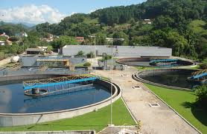
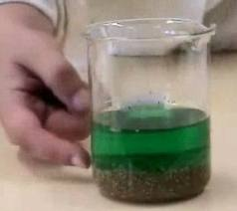
Operações Unitárias III
Profa. Dra.: Simone de Fátima Medeiros
1° Semestre - 2020

Slide 2
Absorção/Dessorção
Operações Multiestágios em contracorrente

Slide 3
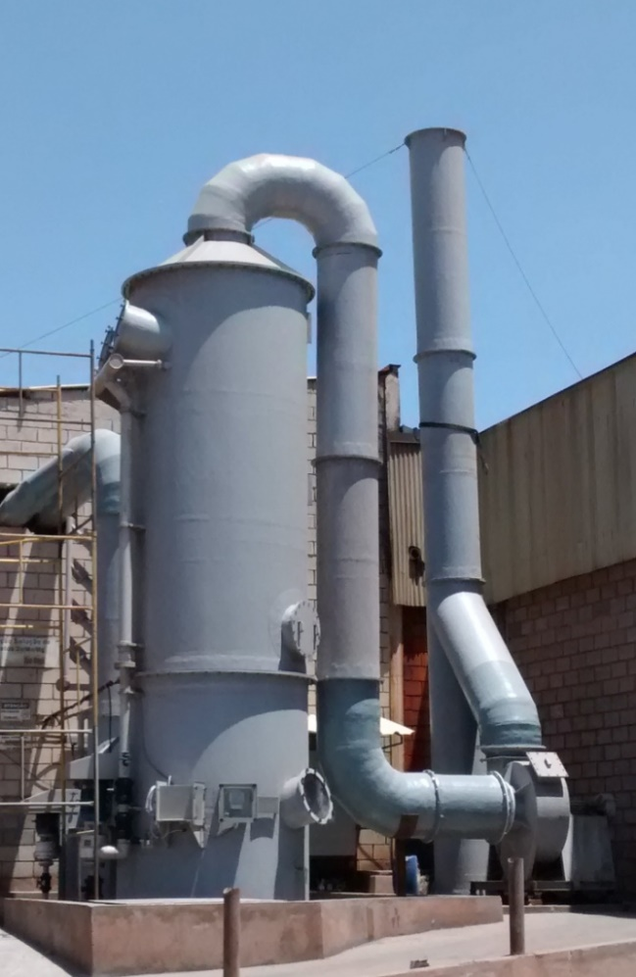
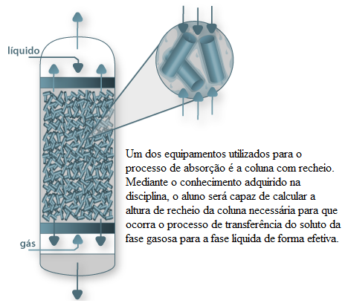
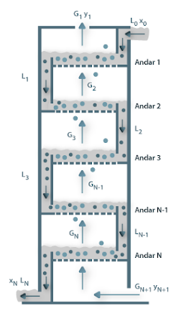
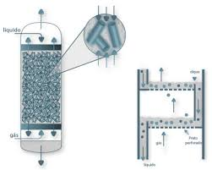

Slide 4
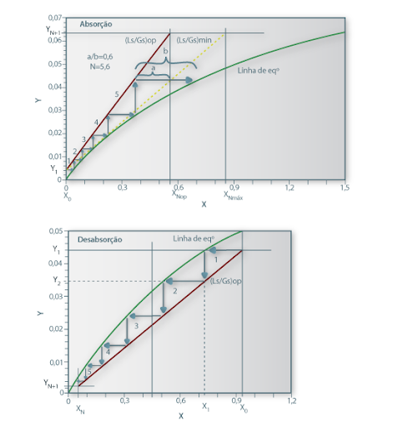

Slide 5
Fator de Absorção, A:
Razão entre o parâmetro correspondente à inclinação da linha de operação e o parâmetro correspondente à inclinação da curva de equilíbrio.

Slide 6
Fator de Dessorção, S:
Razão entre o parâmetro correspondente à inclinação da curva de equilíbrio e o parâmetro correspondente à inclinação da linha de operação.

Slide 7
Fator de Absorção, A:

Slide 8
Exercícios:
Absorção:
A partir das especificações da coluna de absorção e dos parâmetros de processo utilizados no exemplo anterior, determine o número de pratos teórico e a composição em equilíbrio em cada prato.
Solução:
Dados operacionais:
T = 26 °C;
P_{T} = 107 kN/m2;
P⁰_{benzeno} a 26 °C = 13,33 kN/m²
Dados de processo:
G_{NP+1} = 0,01075 kmol/s;
G_{S} = 0,01054 kmol/s;
Y_{NP+1} = 0,0204 kmol benzeno/kmol gás;
Y₁ = 0,001 kmol benzeno/kmol gás;
X₀ = 0,00503 kmol benzeno/kmol óleo;
X_{NP} = 0,125 kmol benzeno/kmol óleo;
Ls_{OP} = 0,0017 kmol/s.

Slide 9
Pelo diagrama de equilíbrio:
Linha de operação
Curva de equilíbrio
8
7
6
5
3
4
2
1

Slide 10
Diagrama de equilíbrio:

Slide 11
Método analítico:
Onde: m = 0,125
No topo:

Slide 12
Método analítico:
Onde: m = 0,125
No fundo:

Slide 13
Método analítico:

Slide 14
Método analítico:
Alternativamente:

Slide 15
Exercícios:
Dessorção:
A partir das especificações da coluna de dessorção e dos parâmetros de processo utilizados no exemplo anterior, determine o número de pratos teórico e a composição em equilíbrio em cada prato.
Dados operacionais:
T = 122 °C;
P_{T} = 1 atm = 101,33 kN/m² ;
P⁰_{benzeno} a 122 °C = 319 kN/m²
Dados de processo:
G_{S} = 0,000651 kmol/s;
Y_{NP+1} = 0 kmol benzeno/kmol gás;
Y₁ = 0,31 kmol benzeno/kmol gás;
X₀ = 0,125 kmol benzeno/kmol óleo;
X_{NP} = 0,00503 kmol benzeno/kmol óleo;
Ls_{OP} = 0,0017 kmol/s.

Slide 16
Pelo Diagrama de equilíbrio:
Curva de equilíbrio
1
2
4
3
5
6
Linha de operação

Slide 18
Método analítico:
Onde: m = 3,148
No topo:

Slide 19
Método analítico:
Onde: m = 3,148
No fundo:

Slide 20
Método analítico:

Slide 21
Método analítico:
Alternativamente:

